Slide 1
Tensorflow를 이용한 mnist
박민재
임주혁

Slide 2
목 차
Neural Network
FNN & CNN
Mnist
계획

Slide 3
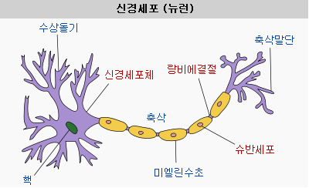
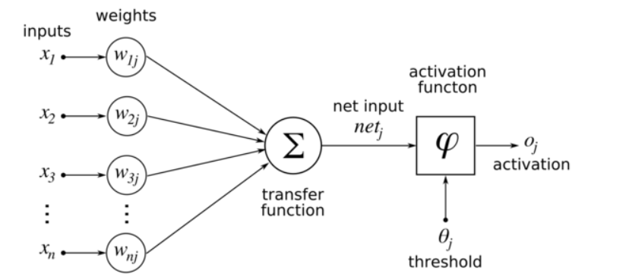
1. Neural Network

Slide 4
1. Neural Network
NN을 구성하기 위해 필요한 요소
Inputs (입력)
Weights (가중치)
3. Activation function (활성 함수)

Slide 5
2. FNN(Fully connected Neural Network)
모든 input들을 고려하는 것
즉, 이미지를 처리할 때 이미지의 모든 pixel 하나하나를 input으로 본다.
Input을 1차원 벡터로 처리하기때문에 이미지의 특성을 잃어버릴 수 있다. 또한, 많은 양의 연산이 필요하다.

Slide 6
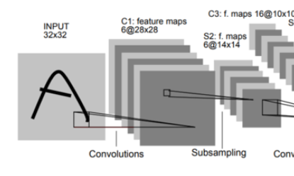
2. CNN(Convolution Neural Network)
FNN의 단점을 보완하기 위해서 CNN 사용
CNN : Convolution 을 통해 이미지의 특징을 추출해내고, pooling으로 계산하기 쉽게 크기를 조절하는 것.
이미지 내의 인접한 픽셀들을 이용해서 특징을 추출했기 때문에 이미지의 특성을 잃지 않고 처리 가능하다.

Slide 7

3. mnist
아래와 같이 손으로 쓰여진 이미지로 구성된 간단한 컴퓨터 비전 데이터셋

Slide 8
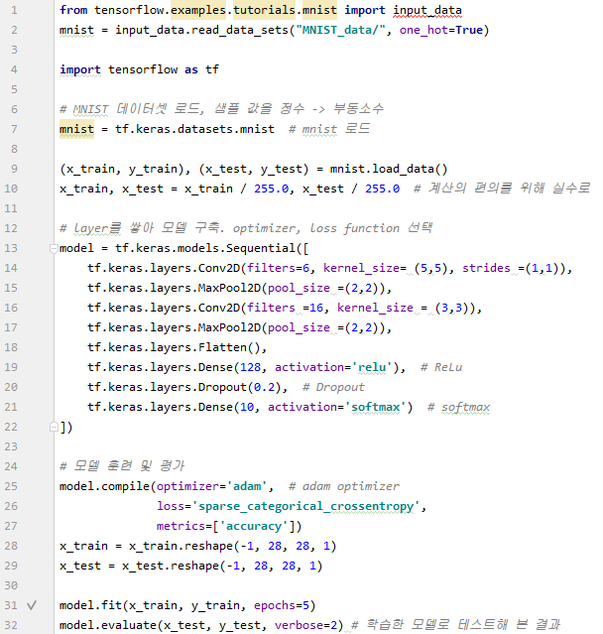
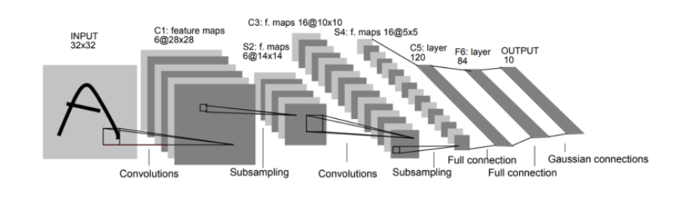
3. mnist
3
1
2
2
1
3

Slide 9
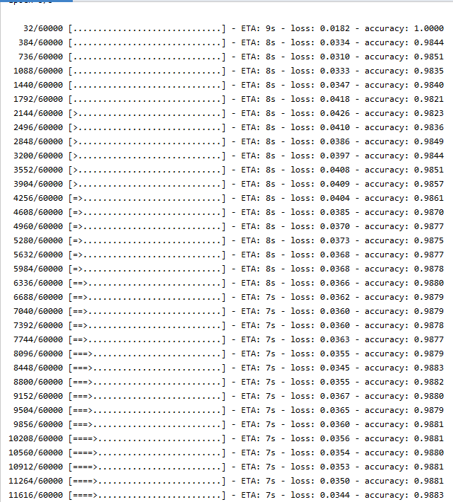
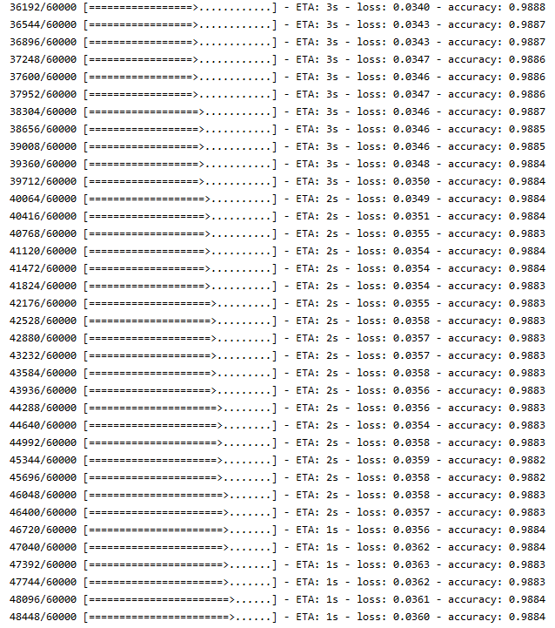
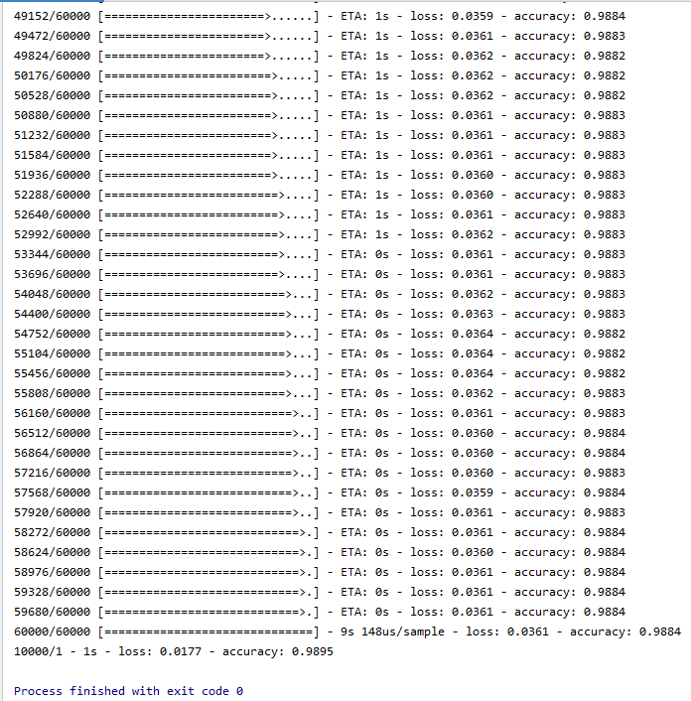

Slide 10
4. 계획
한국인 안면 인식 데이터셋을 이용한 학습
데이터셋 불러오기
Hyperparameter 예측 후 변경해가면서 적절한 값 찾기
Numpy Data를 사용한 훈련 (진행 과정을 공부하기 위해서)

